Slide 1
Геометрична оптика

Slide 5
ОСНОВУ геометричної оптики утворюють чотири закони:
Закон прямолінійного поширення світла
Закон незалежності світлових променів
Закон відбивання світла
Закон заломлення світла

Slide 6
Закон поширення світла в однорідному середовищі.
Доведення прямолінійності поширення променів світла

Slide 7
Застосування принципу Гюйгенса при виведенні законів геометричної оптики
Закони відбивання світла на непрозорій межі двох середовищ.
B1
A2
B2
A1
D
C
γ
α
M
α
γ
N
A
B
Δ DAB ~ Δ CBA
( AB – спільна сторона, кути D і C рівні як прямокутні ),
з чого слідує
Отже,

Slide 8
Види відбивання світла.
Дзеркальне відбивання
Дифузне (розсіяне)
відбивання

Slide 9
Закони заломлення світла на прозорій межі двох середовищ (ρ₁<ρ₂)
A1
B1
C
α
M
α
N
A
β
B
β
D
B2
A2

Slide 10
Закони заломлення світла на прозорій межі двох середовищ (ρ₁>ρ₂)
A1
B1
C
α
M
α
N
A
β
B
β
B2
D
A2

Slide 11
Приклади проходження світла через межі кількох середовищ.
α
Хід світлового променя через плоскопаралельну пластину
α
Хід світлового променя через призму
α₁
β₂
β₁
α₂

Slide 12
Дисперсія світла.

Slide 13
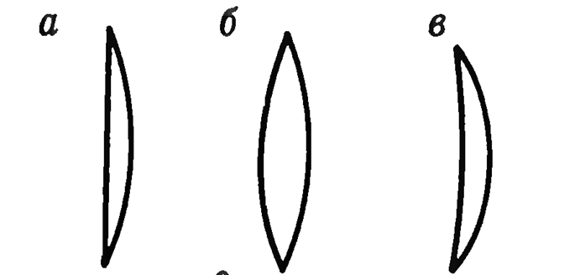
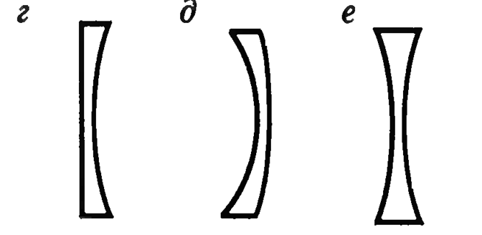
Лінза. Оптична сила лінзи. Побудова зображень у лінзах
Лінзою називають прозоре тіло, обмежене з обох боків сферичними поверхнями (одна з поверхонь може бути плоскою). Розрізняють такі лінзи як показано : а - двовипукла, б - плоско-опукла, в - двоввігнута, г - плоско-ввігнута, д - опукло-ввігнута,
Опуклі | Вгнуті

Slide 14
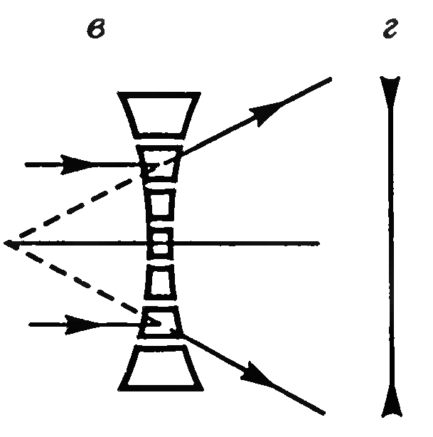
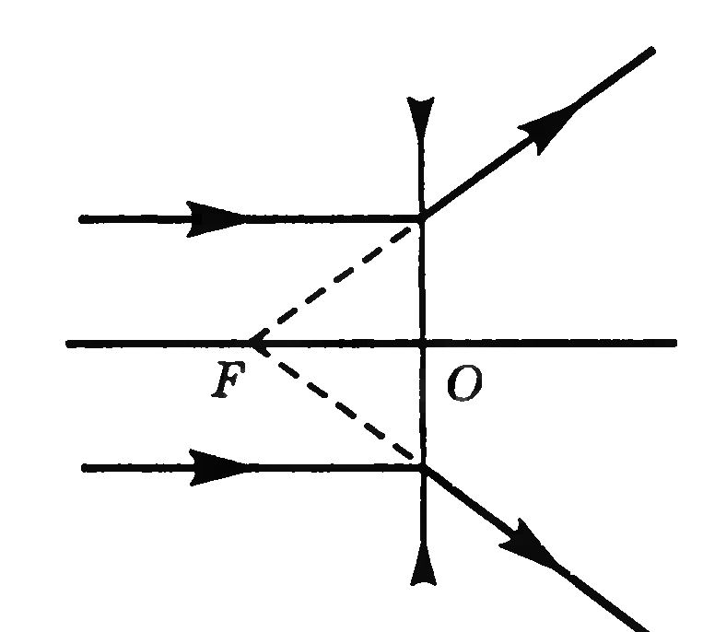
Вгнуті лінзи. Розсіювальні

Slide 15
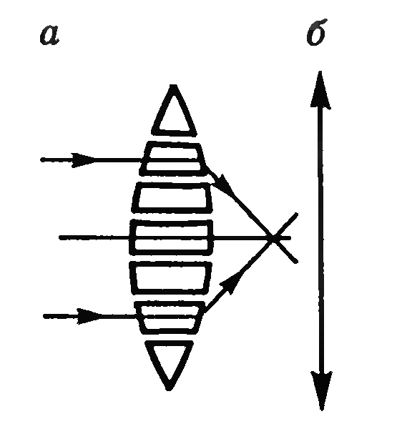
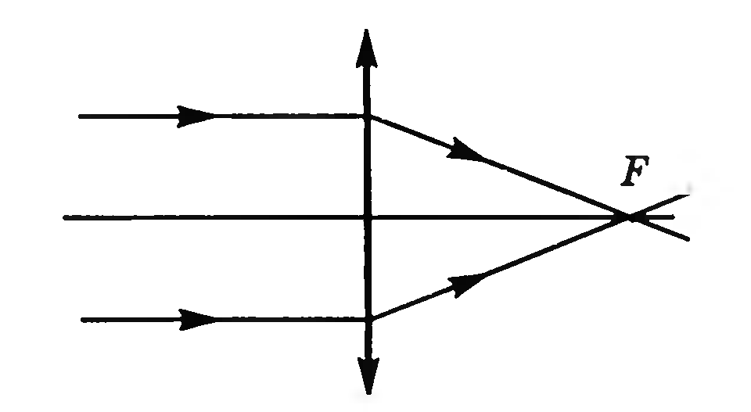
Опуклі лінзи. Збиральні

Slide 16
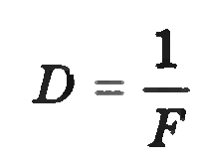
Оптична сила лінзи
1 дптр - діоптрій

Slide 17
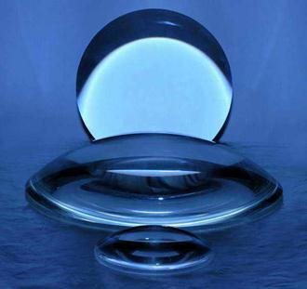
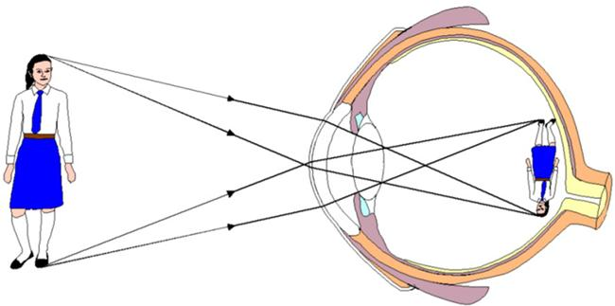
Лінза є головною частиною багатьох оптичних приладів (фотоапаратів, проекційних апаратів, телескопів, біноклів, підзорних труб, лупи, мікроскопа), ока людини або тварин.

Slide 18
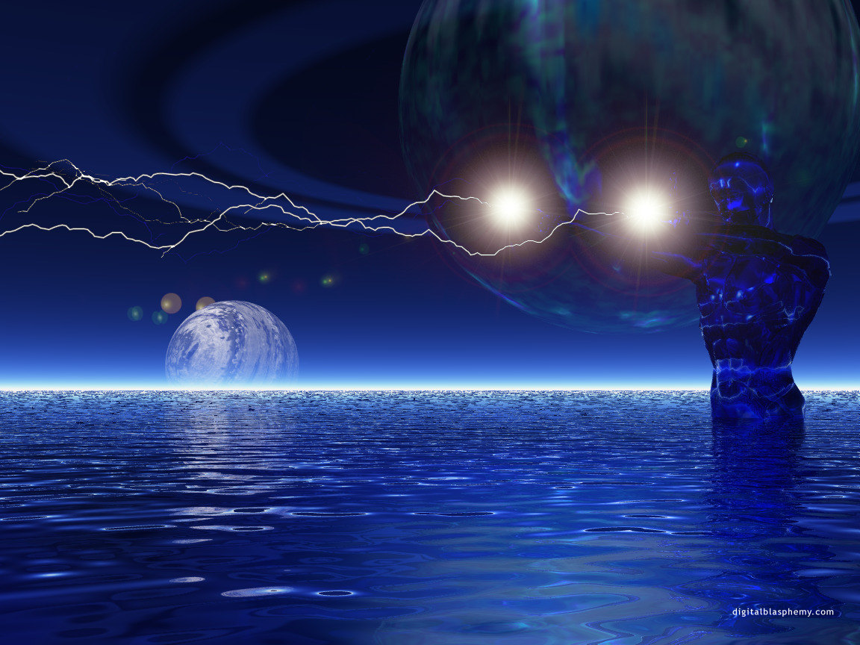
Чудесный дар природы вечной, Дар бесценный и святой. В нём источник бесконечный Наслажденья красотой.
Солнце, небо, звёзд сиянье, Море в блеске голубом, Всю природу и создание Мы лишь в свете познаём.

Slide 19
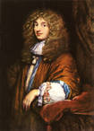
Гюйгенс Хрістіан (1629-1695) - голландський фізик і математик, творець першої хвильової теорії світла. Основи цієї теорії Гюйгенс виклав у «Трактаті про світло» (1690). Математичні роботи Гюйгенса стосувалися дослідження конічних перетинів, циклоїди і інших кривих. Йому належить одна з перших робіт з теорії ймовірності. За допомогою вдосконаленої їм астрономічної труби Гюйгенс відкрив супутник Сатурна Титан.

Slide 20
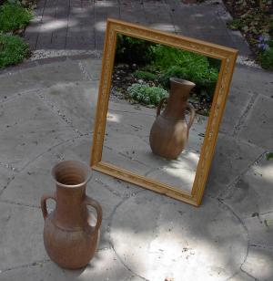
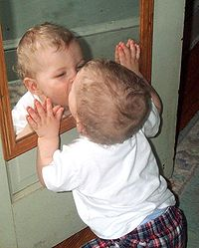
ДЗЕРКАЛА. ВІДБИВАННЯ СВІТЛА

Slide 21
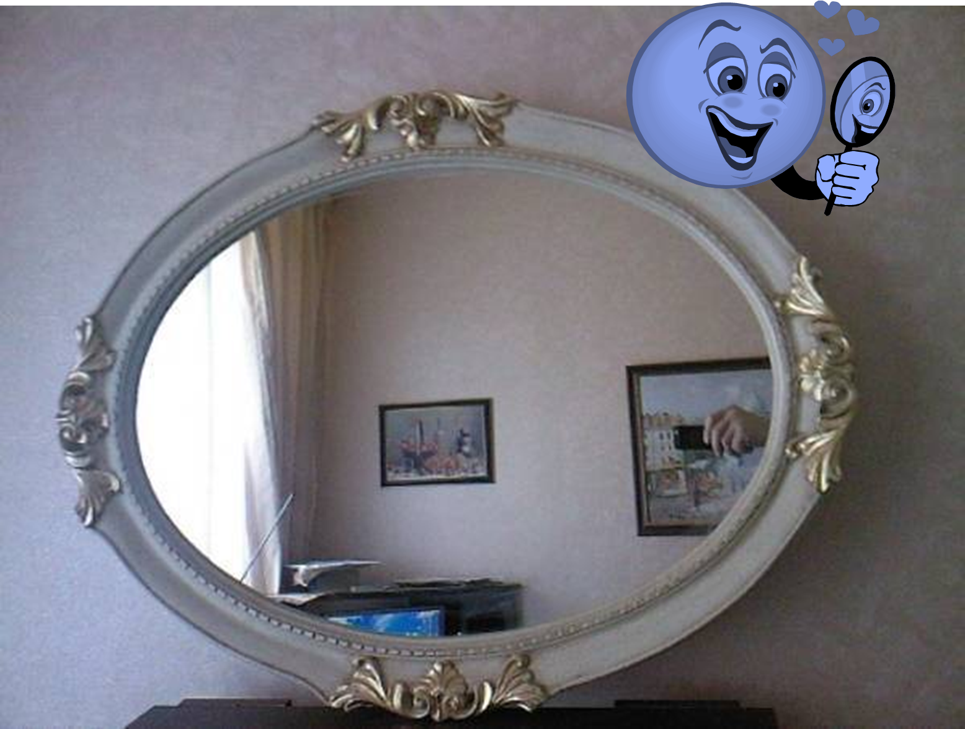

Slide 22
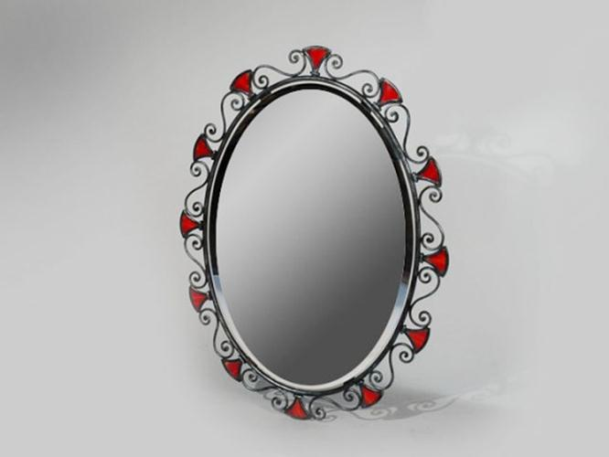
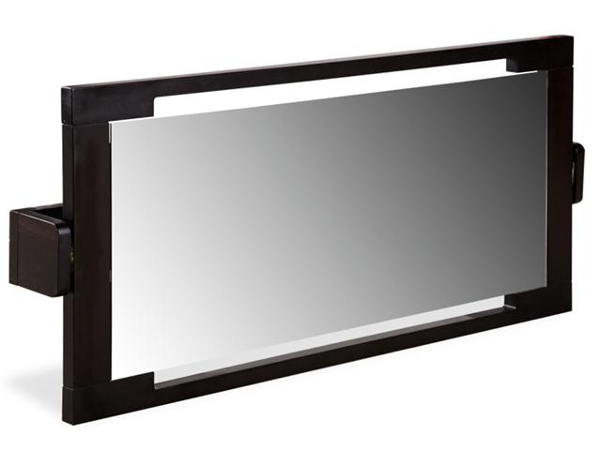
ПЛОСКЕ ДЗЕРКАЛО

Slide 24
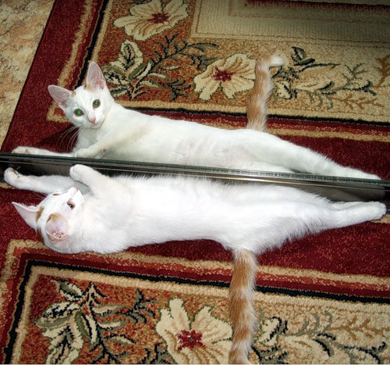
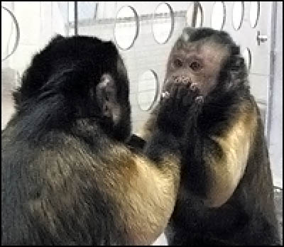
Властивості дзеркала:
змінює право наліво, ліво направо
зберігає симетрію

Slide 25
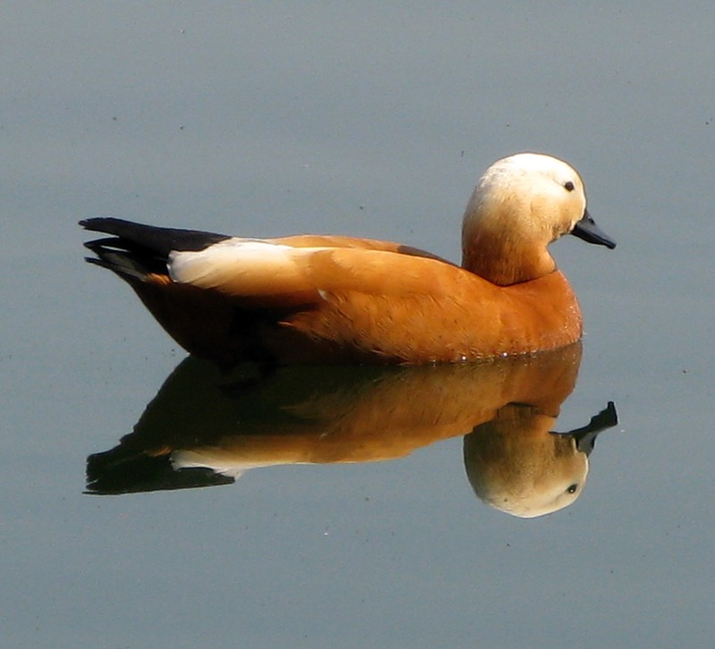
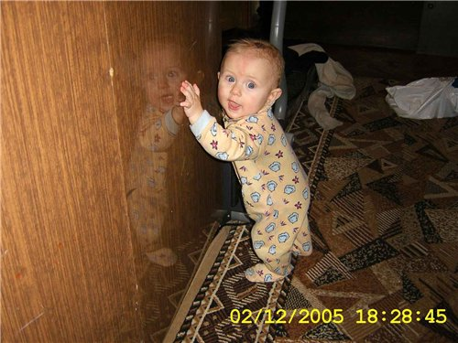
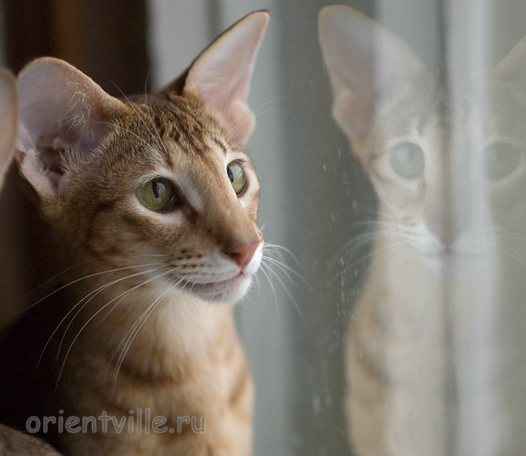
ДЗЕРКАЛЬНІ ПОВЕРХНОСТІ:

Slide 26
ЗАДАЧІ
Знайти положення зображення предмета яке дає збиральна лінза з фокусною відстанню 5 см, якщо предмет знаходиться на відстані 3 см від лінзи.
ДАНО:
СI Розв’язання
$\frac{1}{F}$ = $\frac{1}{d}$ + $\frac{1}{f}$
F = 5 см
5*${10}^{−2}$м
[ f ] = $\frac{м∗м}{м−м}$ = $\frac{м^{2}}{м}=м$
d = 3 см
3*${10}^{−2}$м
F = $\frac{df}{d+f}$
f - ?
Fd + Ff = df
f = $\frac{0,05∗0,03}{0,03∗0,05}$ м = -0,075
Fd = df- Ff
f = $\frac{Fd}{d−F}$
ВІДПОВІДЬ: f = -0,075 м.

Slide 27
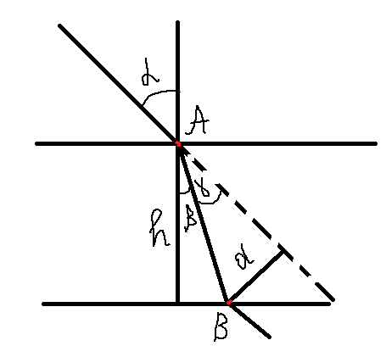
Промінь падає під кутом 50° на скляну пластинку (n = 1,5) завтовшки 4 см з паралельними гранями. Визначить зміщення променя, який вийшов з пластини.
Дано:
СІ Розв’язання
ἁ = 50°
$\frac{\sin{ἁ}}{ \sin{β}}$ = n; $\sin{β}= \frac{\sin{ἁ}}{n}$
h = 4 см
4*${10}^{−2}$м
n = 1,5
$$γ=α−β$$
d - ?
$\cos{β=}$ $\frac{h}{AB}$; AB=$\frac{h}{\cos{β}}$
$sinγ$= $\frac{h}{AB}$=$\frac{d}{h}\cos{β}$
$sinβ$=$\frac{0,766}{1,5}=0,5$
d= $h$ $\frac{\sin{γ}}{ \cos{β}}$
$β=31°$ ; $γ=$ 50°-31°=19°
d=4*$\frac{sin19°}{cos31°}$=4*$\frac{0,3256}{0,8572}$= 1,5
ВІДПОВІДЬ : d=1,5 см
d=1,5 см

Slide 28
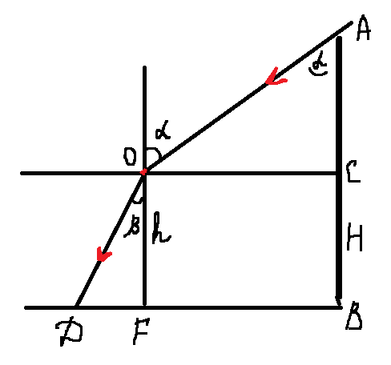
Висота палі моста 10 м. Глибина водоймища 6м. яка довжина тіні від палі на дні водоймища, якщо кут падіння променів 50°?
Дано: Розв’язання
L=DF+FB; $tgβ{=}\frac{DF}{h}$
H=10м
DF=$htgβ;$ $\frac{\sin{ἁ}}{ \sin{β}}$ = n
h=6м
α=50°
$\sin{β}=\frac{\sin{ἁ}}{n }$; $β=35°10$
L - ?
DF=6*0,7=4,2(м)
$tgἁ=\frac{OC}{AC };$ FB=$AC∗$ tg$α$
AC=H-h; FB=AC*tg$α$= (H-h ) tg$α$
FB=4*tg50°=4*1,192=4,8м
L= 4,2+4,8 м = 9м
ВІДПОВІДЬ: L= 9 м

Slide 29
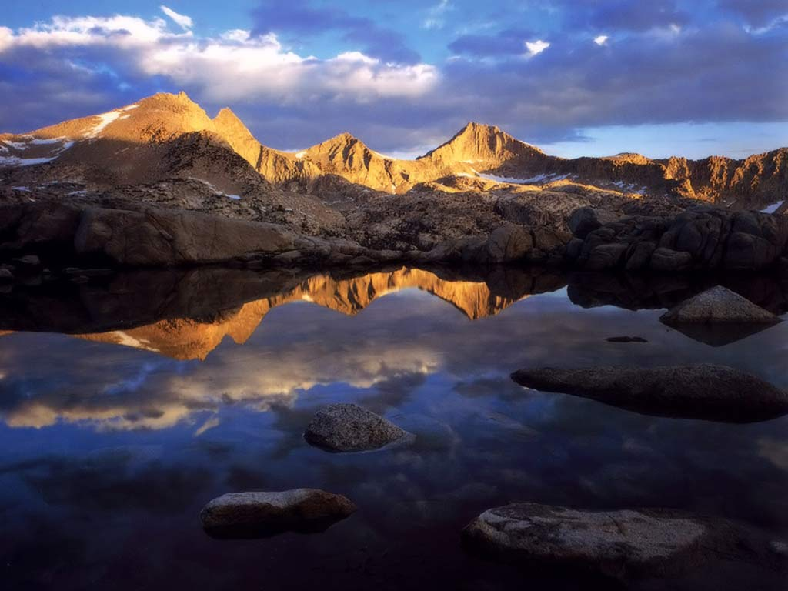
Відбивання
світла

Slide 30
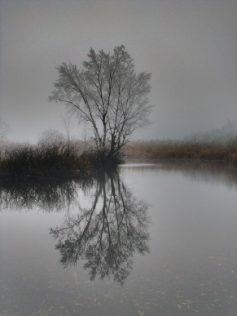
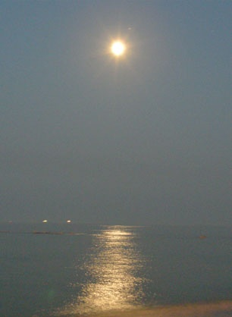

Slide 31
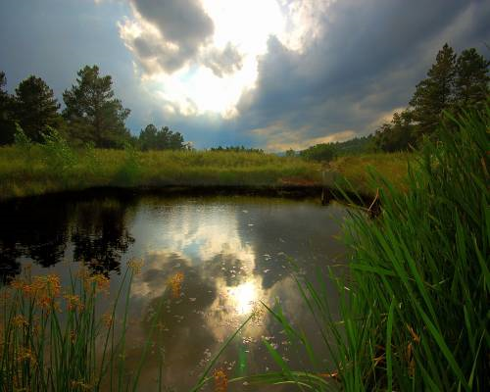
Яке явище тут спостерігаємо?

Slide 33
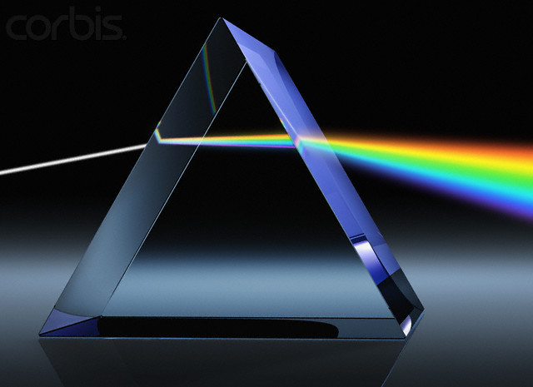
Показник
заломлення

Slide 34
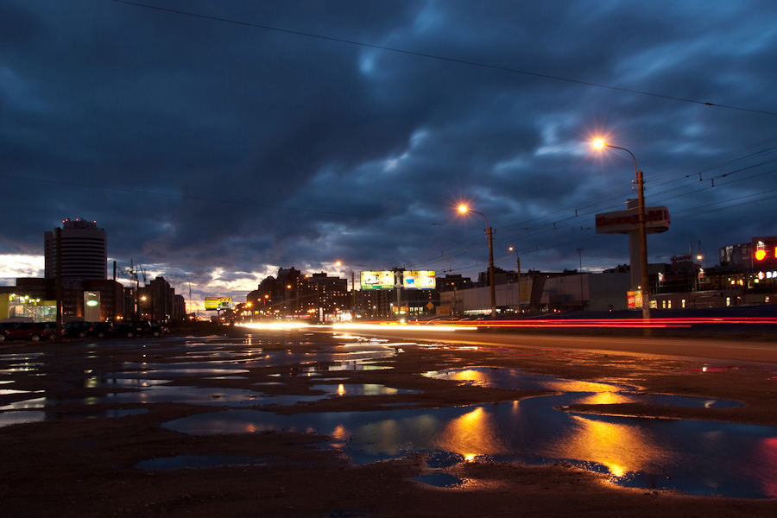
Повне відбивання
світла

Slide 35
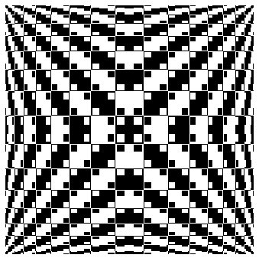
У СВІТІ ЦІКАВОГО
Здається, що зображення опукле і лінії нерівні? Помилочка вийшла. Всі лінії паралельні і рівні.

Slide 36
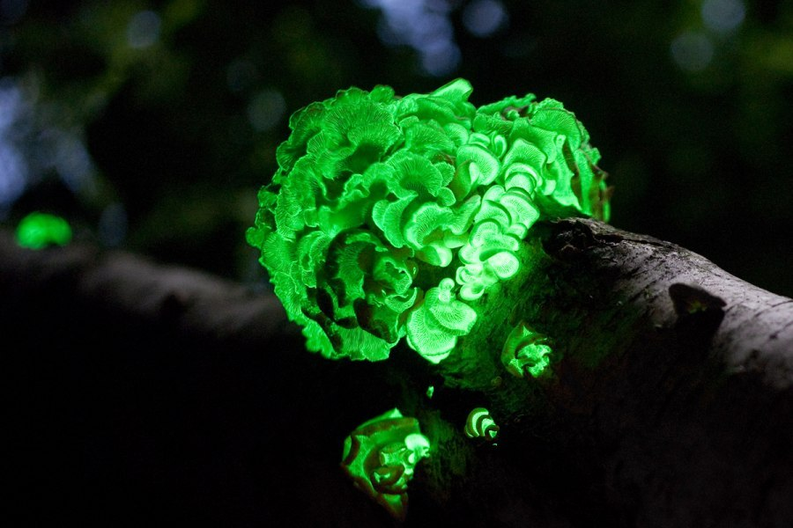
Чи знаєте Ви У природі існує декілька видів грибів, що яскраво сяють!

Slide 37
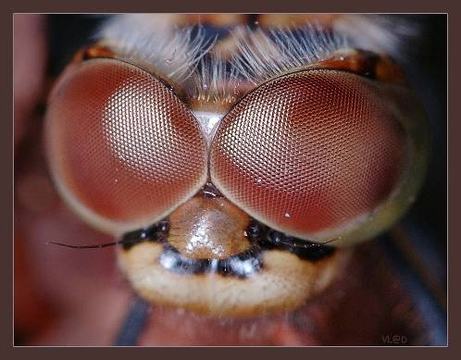
Око бджоли
Бджола чітко розрізняє форму, розміри й швидкість об’єкта, що промайнув поблизу неї.
Око бджоли сприймає ультрафіолетове випромінювання.
Бджола відрізняє площину поляризації світла,
що розсіяне в небі і це дає їй змогу орієнтуватися
в просторі.

Slide 38
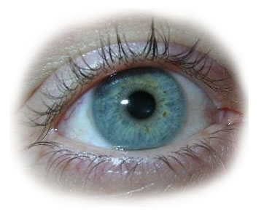
Око як оптична система
Що спільного у ока та фотоапарата?

Slide 39
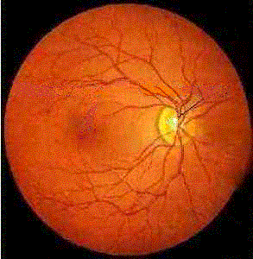
Особливості ока
Око являє собою оптичну систему. Це кулясте тіло діаметром 25 мм і масою 8 г.
Оптична сила ока при розслабленому очному м’язі становить 59 дптр, при максимальній напрузі м’яза – 70 дптр.
Здатність ока пристосовуватися до різної яскравості предметів, що спстерігаються називається адаптацією.
Здатність кришталика змінювати свою кривизну в разі зміни відстані до предмета, який розглядаємо називається акомодацією.

Slide 40
Вади зору
Короткозорість - це вада зору, у разі якої фокус оптичної системи ока в спокійному стані розташований перед сітківкою.
Короткозорість коригується носінням окулярів із розсіювальними лінзами.

Slide 41
Вади зору
Далекозорість – це вада зору, у разі якої фокус оптичної системи ока в спокійному стані розташований за сітківкою.
Далекозорість коригується носінням окулярів зі збиральними лінзами.

Slide 42
Цікаво
Око жаби – обирає лише ту інформацію, яка становить інтререс.
Курка дивиться на світ лише одним оком.
Кальмари бачать інфрачервоне випромінювання.
Карасі бачать те, що відбувається над водою.

Slide 43
Який одяг – темний чи світлий – доцільніший у пустелі?
Яка вода – прозора чи непрозора – більше нагріватиметься потоком світла?
Яка людина – короткозора чи далекозора – розрізнить дрібніші деталі годинникового механізму?
(Взимку – темний, влітку – світлий.)
НЕПРОЗОРА
( Короткозора)

Slide 44
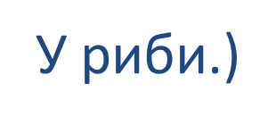
Внаслідок заломлення пучку світла на межі повітря – скло напрям його поширення змінився на кут α. Чи зміниться цей кут, якщо на поверхню скла налити шар води ?
У кого – риби чи птаха – за однакових геометричних розмірів більша оптична сила ока?
Чи можливо отримати лінзу, відрізаючи площиною частину: а) скляної сфери; б) скляного циліндра?
Ні, оскільки він визначається відношенням показників заломлення першого та останнього середовища.)

Slide 45
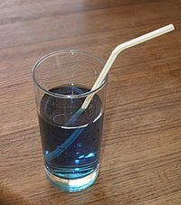
Чарівна ложка
Я налив у чашку чаю,
Ложку з цукром опустив –
І зненацька помічаю:
Хтось її переломив.
Хто цей злодій? Де сховався?
Ложку з жалем вийняв я
І безмежно здивувався:
Ціла ложечка моя.
Та лише у чай проникне –
Знов ламається вона.
Що це? Може, чарівник я?
Може, ложка чарівна?

Slide 46
ОПТИЧНІ ПРИЛАДИ ВИКОРИСТОВУЮТЬСЯ СКРІЗЬ
Фотоапарат телескоп мікроскоп лазер кінопроектор кінокамера псевдоскоп епіскоп камера-обскура діаскоп епідіаскоп
Графоскоп лорнета лупа відеокамера монокль окуляри перископ теодоліт проектор рефлектор

Slide 47
